Slide 1

准备进入2021！

Slide 2











赚取高达
$10,000美元的分红
全球促销期间：
2020年12月31日，美东时间晚上11:59至2021年2月28日，美东时间晚上11:59
经销商级别
250个人团队消费积分
$75美元
翡翠级经销商
750个人团队消费积分
$200美元
珍珠级经销商
2,500个人团队消费积分
$800美元
蓝宝石经销商
4,500个人团队消费积分
$1,500美元
蓝宝石25级经销商
10,000个人团队消费积分
$3,000美元
蓝宝石50级经销商
15,000个人团队消费积分
$4,000美元
蓝宝石菁英经销商
25,000个人团队消费积分
$6,000美元
红宝石总裁
75,000个人团队消费积分
$10,000美元
请看促销规则和常见问答题以获更多详情。
我们不能提供成功的可能性，因为这是婕斯首次的奔向红宝石促销。
Notes:
赚取高达
$10,000美元的奖金
全球促销期限
2020年12月31日美东时间11:59至2021年2月28日美东时间11:59
合格经销商
250PGV
$75美元
翡翠级
经销商
750PGV
$200美元
珍珠级
经销商
2,500PGV
$800美元
蓝宝石
经销商
4,500PGV
$1,500美元
蓝宝石25级
经销商
10,000PGV
$3,000美元
蓝宝石50级
经销商
15,000PGV
$4,000美元
蓝宝石菁英
经销商
25,000PGV
$6,000美元
红宝石
总裁
75,000PGV
$10,000美元
请参阅促销简介和常见问答题以取得更多详情。
我们无法提供成功几率，因为这是婕斯首次的奔向红宝石促销。

Slide 3



奔向红宝石全球促销
2020年12月31日，美东时间晚上11:59至
2021年2月28日，美东时间晚上11:59
北美
欧洲及
中东
日本
大
中华区
拉丁美洲
巴西
亚太区
和非洲
阿根廷
2021年1月和2月

Slide 4

“支付”级别 不管您的最高级别为何，您可以 当前被支付，或您的“支付”级别为基础来开始 | 每月时间表以 达到2021年奖金 | 累积 新个人团队积分 | 新级别的完整分红 | 重新取得级别资格获 部分分红
合格经销商级别 | 1月和2月 | 250 | $75美元 | 完整分红
翡翠级经销商 | 1月和2月 | 750 | $200美元 | 完整分红
珍珠级经销商 | 1月和2月 | 2,500 | $800美元 | 完整分红
蓝宝石经销商 | 1月和2月 | 4,500 | $1,500美元 | 完整分红
蓝宝石25级经销商 | 1月和2月 | 10,000 | $3,000美元 | 完整分红
蓝宝石50级经销商 | 1月和2月 | 15,000 | $4,000美元 | $2,000美元
蓝宝石菁英经销商 | 1月和2月 | 25,000 | $6,000美元 | $3,000美元
红宝石总裁 | 1月和2月 | 75,000 | $10,000美元 | $5,000美元
促销条件和支付：经销商可透过于促销期间内晋升级别及取得新个人团队消费积分获得最高分红。请看规则以获更多资讯。
*50%分红：若你在过去的两年间曾参与任何之前的婕斯促销并赚取$6,000美元或以上（身为一名蓝宝石经销商和以上级别）分红，作为重新取得资格，蓝宝石或以上级别，您可获得50%的合格分红。

Slide 5








从经销商至蓝宝石菁英经销商赚取一次奖金
4
达到蓝宝石经销商
累积4,500 个人团队消费积分（PGV)
3
2
达到珍珠级经销商
累积 2,500 个人团队消费积分（PGV)
达到 翡翠级经销商
累积 750 个人团队消费积分（PGV)
$1,500美元
1
达到经销商
累积 250 个人团队消费积分（PGV)
$800美元
解锁
第三匹配
奖金阶层
$200美元
解锁
第二匹配
奖金阶层
解锁
$75美元
第一匹配
奖金阶层

Slide 6









从经销商至红宝石总裁赚取一次奖金
8
7
达到 红宝石总裁
累积 75,000 个人团队消费积分（PGV)
6
达到 蓝宝石菁英经销商
获取 100局数
累积 25,000 个人团队消费积分
5
达到蓝宝石50局经销商
获取 50局数
累积15,000 个人团队消费积分（PGV)
达到蓝宝石25局经销商
获取 25局数
累积 10,000 个人团队消费积分（PGV)
$10,000美元
$6,000美元
解锁
第四匹配
奖金阶层
$4,000美元
解锁
$3,000美元
第三匹配
奖金阶层
解锁
解锁
第三匹配
奖金阶层
第三匹配
奖金阶层
*50%分红：若你在过去的两年间参与任何婕斯促销并赚取$6,000或更多
（身为一名新蓝宝石经销商或更高，）作为重新取得资格，身为蓝宝石50级经销商或以上，你可获取50%的分红。

Slide 7

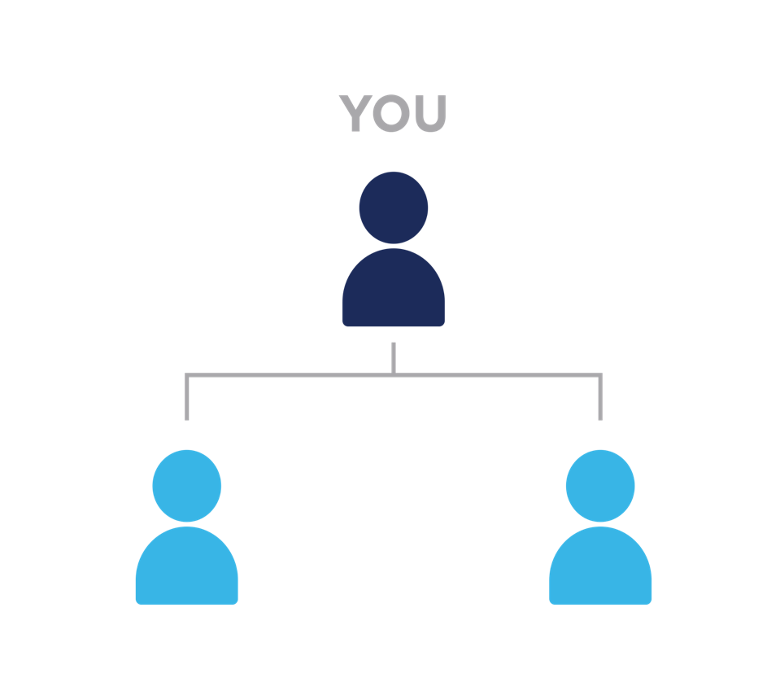
达到经销商级别
且累积250个人团队消费积分（PGV)
以赚取$75美元分红
您
欲达到合格经销商级别，您必须活跃（60PV）并合格。
（2位亲推活跃经销商-一位在左边团队和一位在右边团队。）

Slide 8
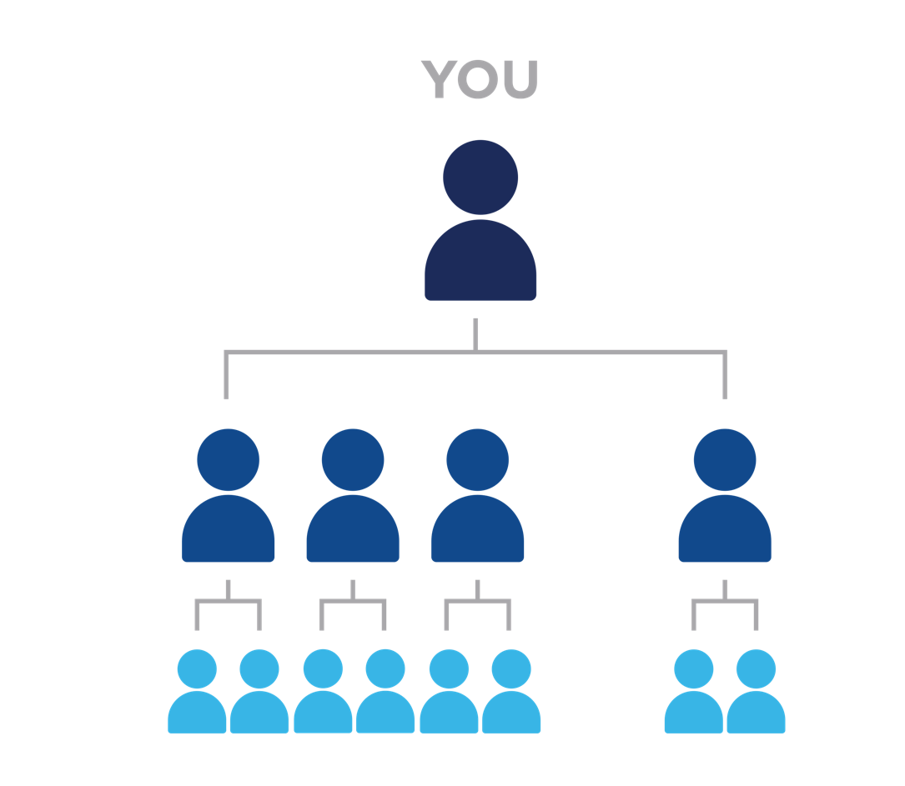
达到翡翠级经销商
且累积750个人团队消费积分（PGV)
以赚取$200美元分红
您
欲达到翡翠级经销商，您必须有：
  4位亲推合格经销商
  （至少各1位在每个团队*）
  或
  8位个人推荐经销商
  （至少3位在每个团队*）
  *加拿大和印度经销商：
  请看财务奖励计划

Slide 9
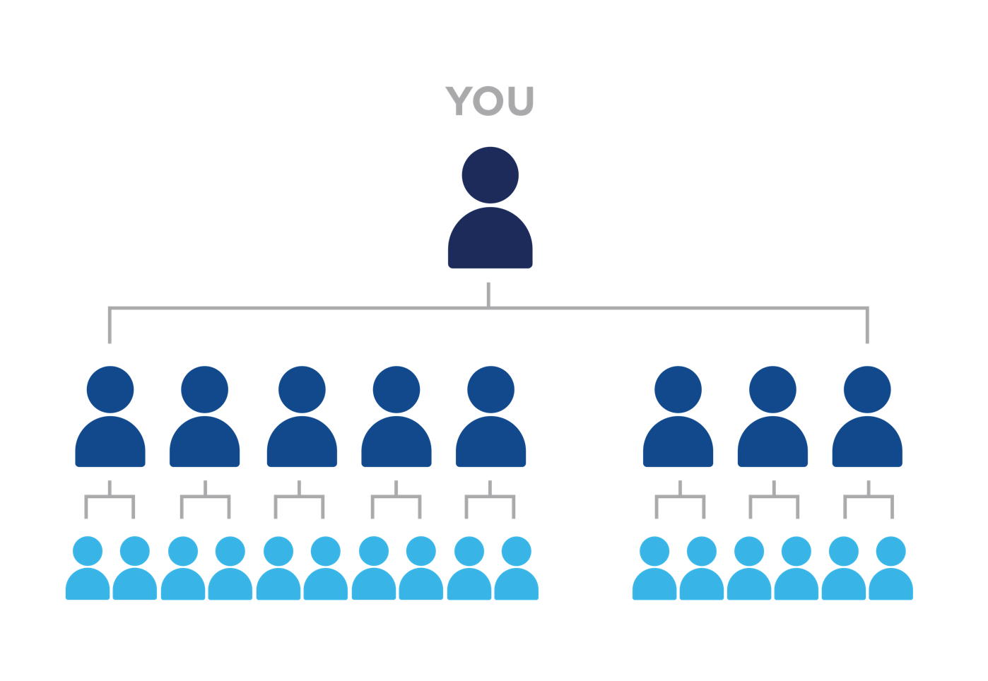
达到珍珠级经销商
且累积2,500个人团队消费积分（PGV)
以赚取$800美元奖金
您
欲达到翡翠级经销商，您必须拥有：
  8位亲推合格经销商
  （至少各2位在每个团队*）
  或
  12位个人推荐经销商
  （至少3位在每个团队*）
  *加拿大和印度经销商：
  请看财务奖励计划

Slide 10
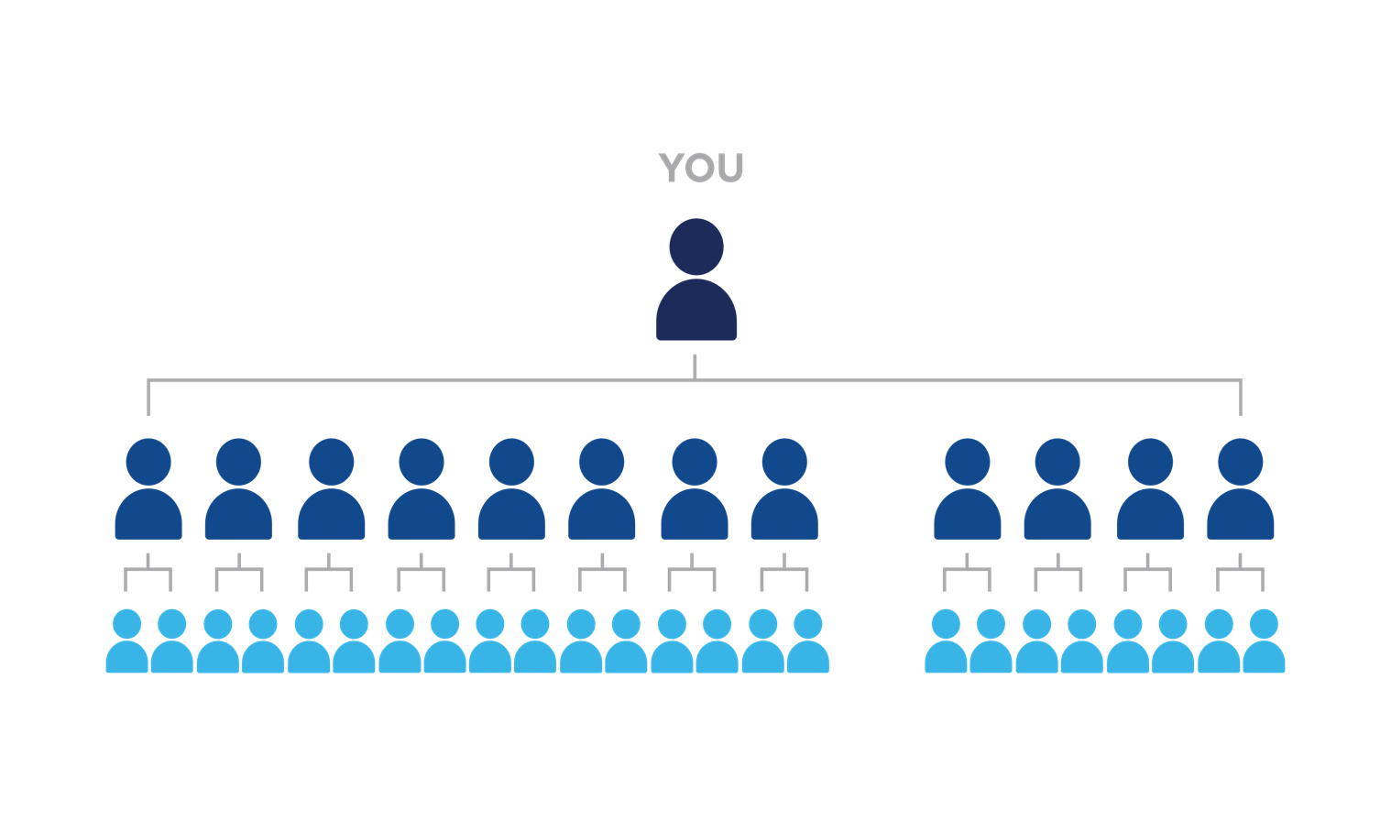
达到蓝宝石经销商
且累积4.500个人团队消费积分（PGV)
以赚取$1,500美元分红
欲达到蓝宝石级经销商，您必须拥有：
  12位亲推合格经销商
  （至少各3位在每个团队*）
  *加拿大和印度经销商：
  请看财务奖励计划

Slide 11
达到蓝宝石25级经销商
且累积10.000个人团队消费积分（PGV)
以赚取$3,000美元分红
欲达到蓝宝石25级经销商，您必须有：
  12位亲推合格经销商
  （至少各3位在每个团队*）
  和
  于上个月拥有25团队碰局
  *加拿大和印度经销商：
  请看财务奖励计划

Slide 12
达到蓝宝石50级经销商
且累积15.000个人团队消费积分（PGV)
以赚取$4,000美元分红
欲达到蓝宝石50级经销商，您必须有：
  12位亲推合格经销商
  （至少各3位在每个团队*）
  和
  于上个月拥有50团队碰局
  *加拿大和印度经销商：
  请看财务奖励计划
**可能适用50%奖金支付

Slide 13

达到蓝宝石菁英经销商级别
且累积25,000个人团队消费积分（PGV)
以赚取$6,000美元奖金
欲达到蓝宝石菁英经销商，您必须有：
  12位亲推合格经销商
  （至少各3位在每个团队*）
  和
  于上个月拥有100团队碰局
  *加拿大和印度经销商：
  请看财务奖励计划
**可能适用50%奖金支付

Slide 14

达到红宝石总裁级别
且累积75.000个人团队消费积分（PGV)
以赚取$10,000美元分红
欲达到红宝石总裁，您必须有：
  支付级别为蓝宝石，并至少有两个团队拥有支付级别为蓝宝石的经销商
  和
  于上个月拥有200团队碰局
  *加拿大和印度经销商：
  请看财务奖励计划
**可能适用50%奖金支付

Slide 15
重要
！
资讯
您必须保持活跃（于奖励计划中所定义），并信誉良好 （无违规行为）方可参与此奖励计划。
所有参与奔向红宝石促销的参与者将以 2020月12月31日, 美东时间晚上11:59的当前支付级别作为起点。
什么是个人团队消费积分？
  个人团队消费积分（PGV）是透过您的直推团队和顾客的销售而产生的消费积分（CV）。它不包括安置积分。
个人团队消费积分是否可在此促销中累积？
  可以，个人团队消费积分可在此促销中累积。举例说明：若一位经销商以375合格个人团队消费积分达到合格经销商，他们仅须额外的375个人团队消费积分以达到翡翠级经销商并赚取$200美元翡翠经销商奖金。级别资格，请看财务奖励计划。
什么是“新个人团队积分”？
  新个人团队积分的定义是于促销期间2020年12月31日至2021年2月28日内所产生的个人团队消费积分
什么是“支付”级别？
  支付级别即是现有经销商于2020年12月31日，晚上11：59的支付合格2020年12月且必须透过建立组织和产生所需积分而赚取分红，非透过购买配套而达到的级别。
  欲获得完整详情和规则，请到Joffice Jcloud参看常见问答题和简介.

Slide 16


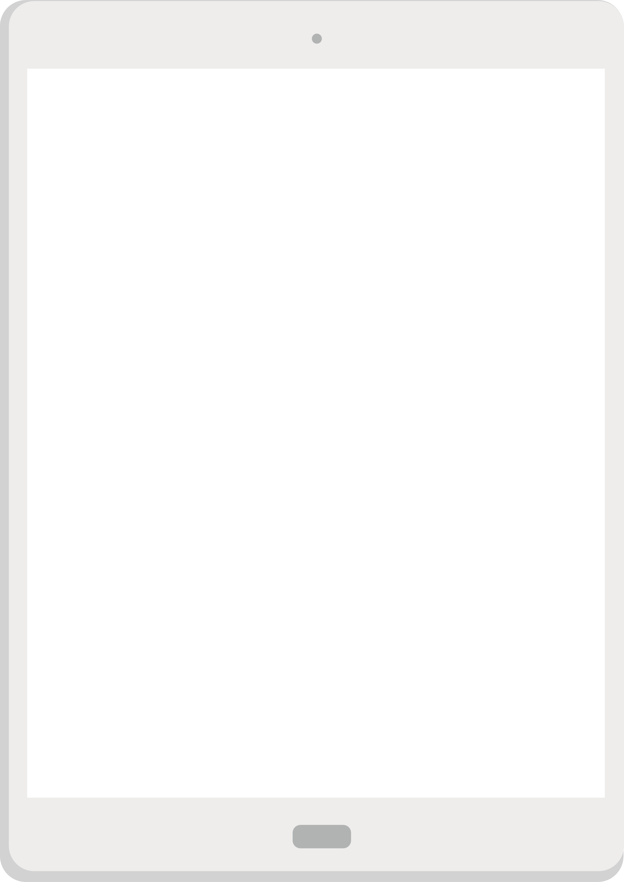
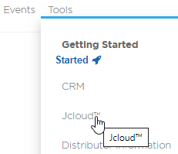
工具
电邮公告
Joffice™ 报告
培训PPT
信息图
简介及常见问答题
线上会议
所有促销工具可在Joffice 中工具下的Jcloud找到。

Slide 17

下一步
激活您的报告
浏览 www.JeunesseGlobal.com 并登录您的Joffice/Jcloud
查阅“奔向红宝石”文档中的工具
查阅您的Joffice报告下的“经销商报告”以获得促销资讯。
于整个1和2月份，在您的下一通电话、网络会议或会议中推广奔向红宝石
准备进入2021
透过设定脚步引领您的团队取得奔向红宝石奖金的资格。

Slide 18


©2020婕斯全球控股有限公司保留所有权利。出版于12112020
婕斯和泉水标志是婕斯全球控股有限公司的商标
我们不能提供成功的可能性，因为这是婕斯首次的奔向红宝石促销。

